Slide 1





全国公开课系列———
顶过卖四压力
反弹更可观
经传投研
张明科
课程日期
2026/7/9
执业编号
投资顾问
A1120619100001
基金从业
A20250629000895

Slide 2
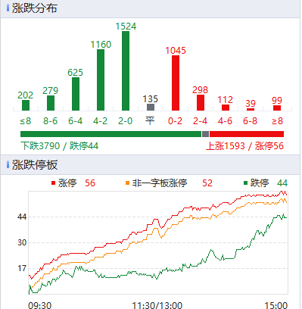
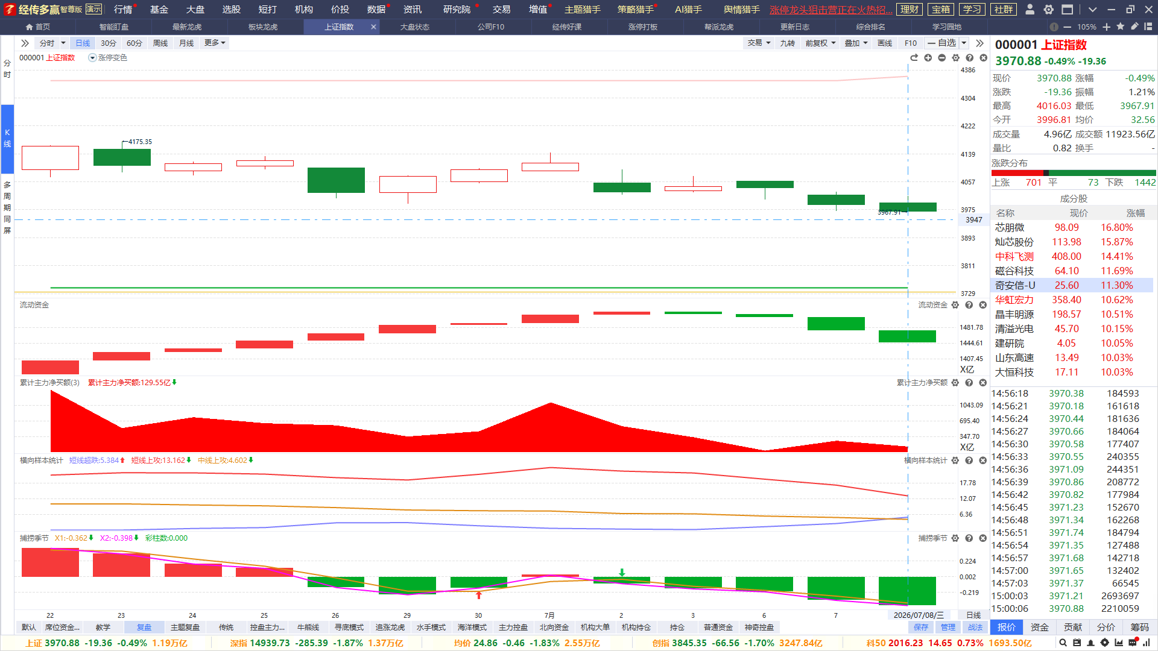
大盘及市场节奏
大幅度缩量，临近活跃量能分界线，周死叉确定，整体仓位4成内，龙虎5成内；
龙虎关注度高的方向：科技成长（调整）+资源涨价+能源替换；
战法选择：紫旗回档（稳定）、紫旗突破熊线（强势） 。

Slide 3
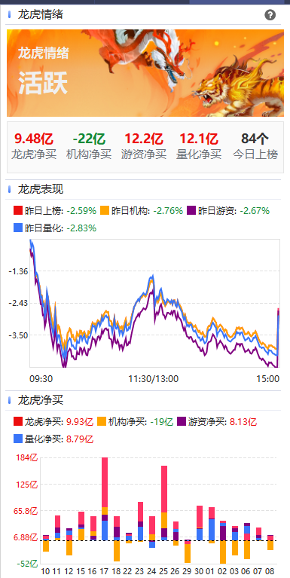
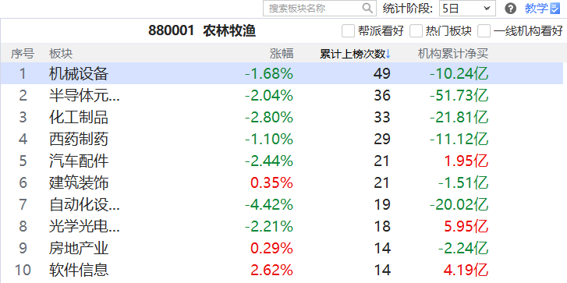
龙虎活跃度和炒作方向
最新龙虎
板块龙虎
龙虎净买强度越高，短线炒作情绪越好
累计上榜次数越多的板块，往往为短线热炒的方向

Slide 4
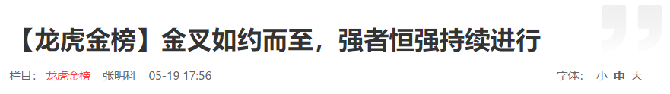
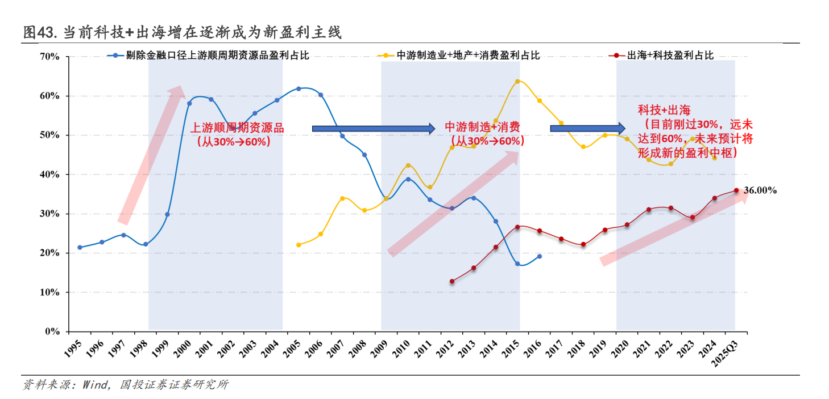
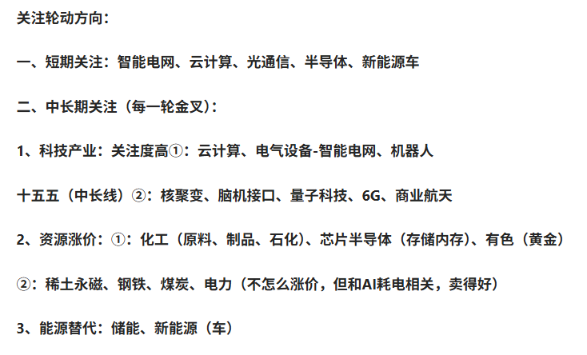
科技+出口的大趋势
根据经济发展阶段理论，板块（剔除金融）占 A 股盈利占比突破 30%后，
在后续 5~8 年将持续提升至60%达到峰值，并成为该阶段的核心基本面主线

Slide 5
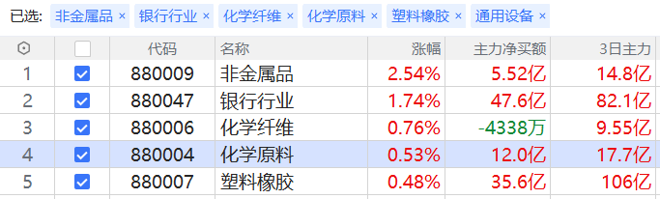
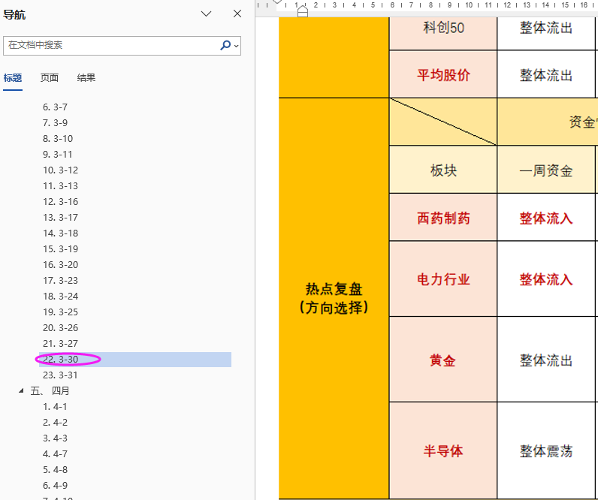
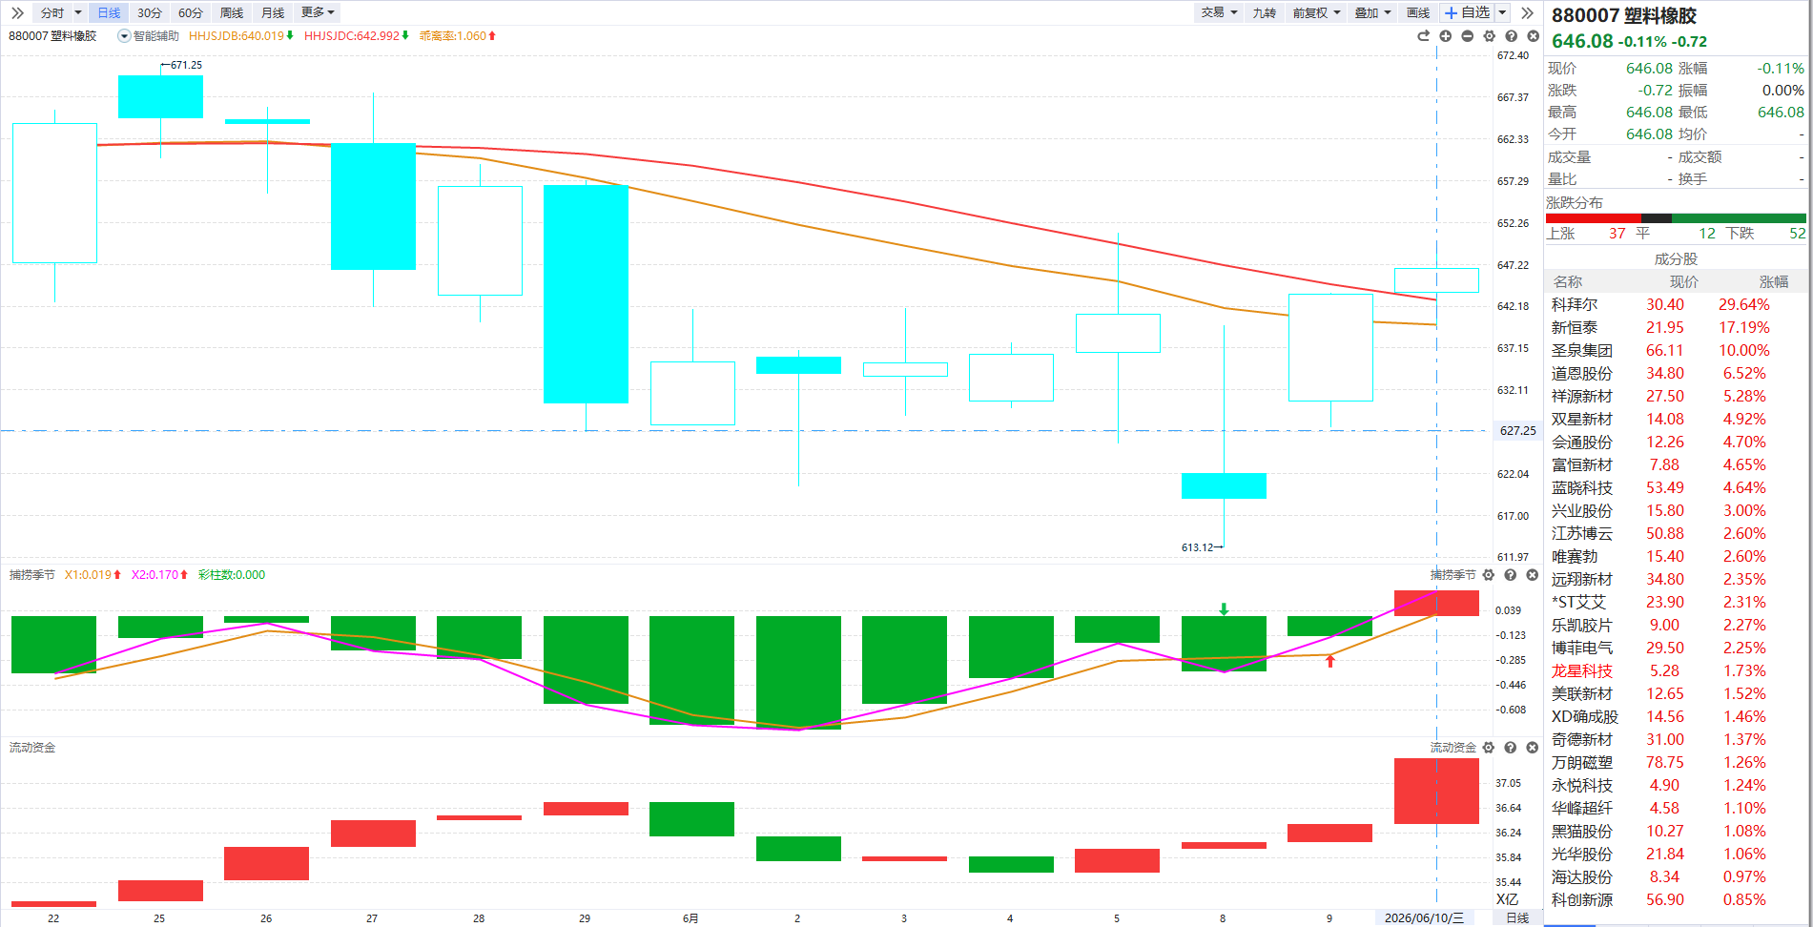
板块有新入主力的象征
1、流动资金持续3天以上翻红；
2、下跌阶段，股价涨停数量较多，个股连板趋势好；
3、近期累计龙虎上榜次数较多

Slide 6

紫旗回档战法
资金：近10天出紫旗
(龙虎资金净买入，且有机构参与，稳中带强）
1
紫旗回档示意图
趋势：智能辅助线
跌破辅助线则为战法结束
2
3
买卖点：金叉死叉
有其他资金支持更好
三板斧升级板：追求游资机构进攻后的强力回档溢价！

Slide 7
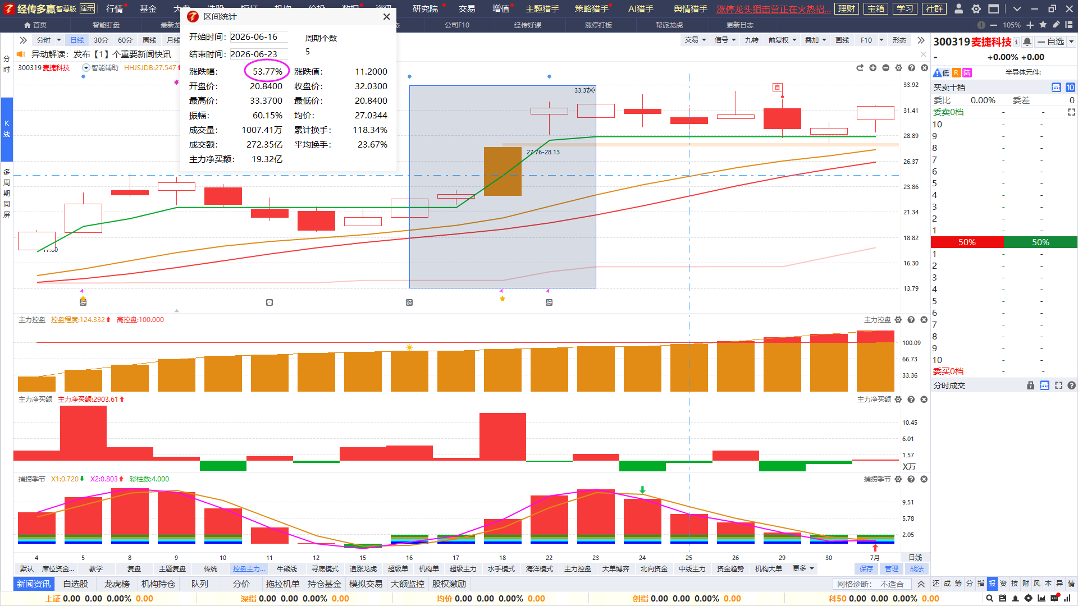
紫旗突破熊线（强者恒强）
买点：
1、「激进」熊线附近，提前布局
2、「保守」辅助线附近，提前布局
3、「安全」回档金叉，进攻
3
1
强者形态条件：
近10日「涨幅超20%+有龙虎紫旗出现」
4
卖点：捕捞季节死叉
资料来源：经传软件
近期龙虎紫旗+涨幅超20%，确保有主力关注+势头强劲，吸引更多资金关注

Slide 8
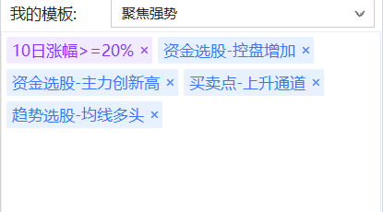
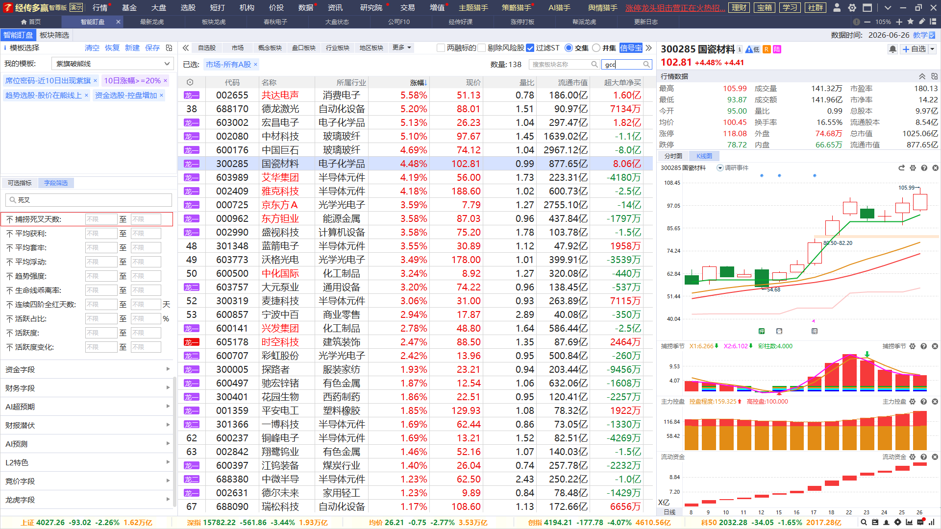
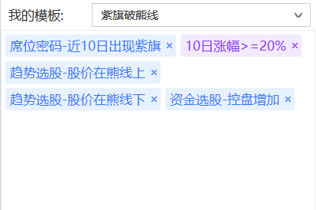
强者恒强的选股和操作
短线/选股王
尽量贴近龙虎强势思路选取指标，结合行业
熊线「上+下」是为方便选票，实战 × 掉其中一个
线上是选熊线支撑，线下选向上突破
机构版
要有强者恒强的思维，敢操作，更要耐心持有

Slide 9



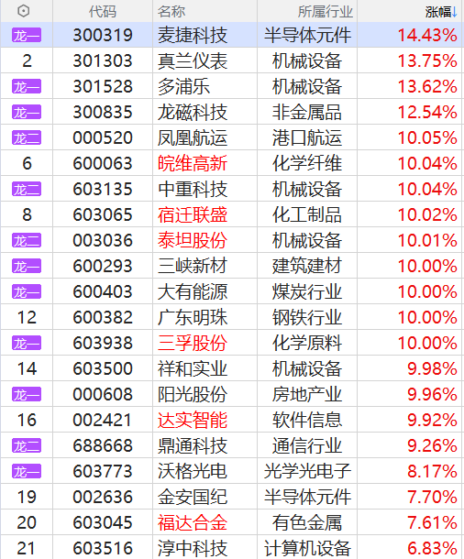
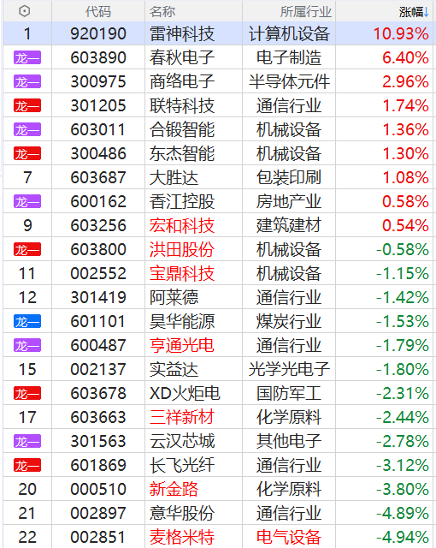
选股条件
盘中
盘后
选择紫旗（机构版以上），寻找金叉「进攻」初期的节奏
直接选「紫旗回档」，死叉3天以上，等待回档的「潜力」股
6月7

Slide 10

Notes:
https://neican.n8n8.cn/vip-column-h5/column-detail/6

Slide 11
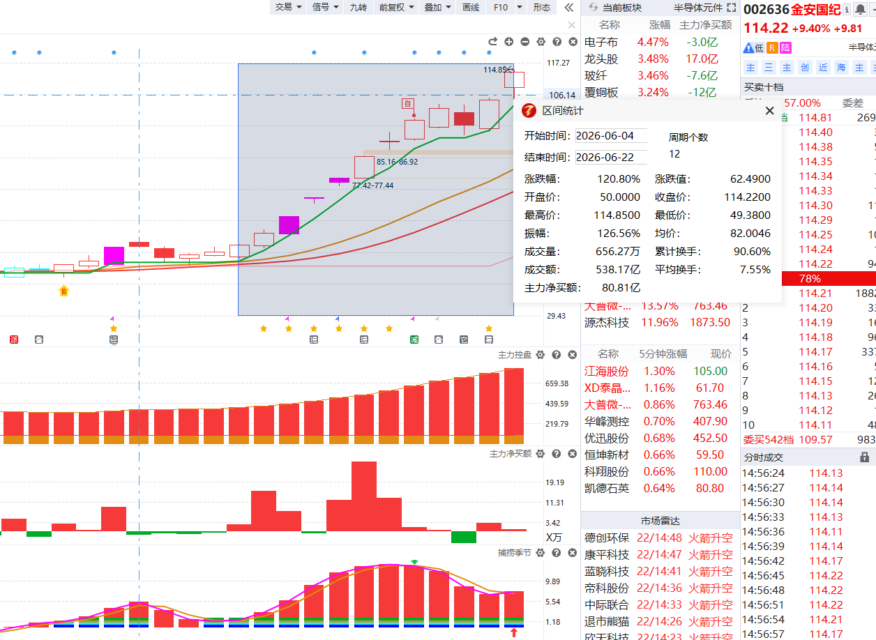
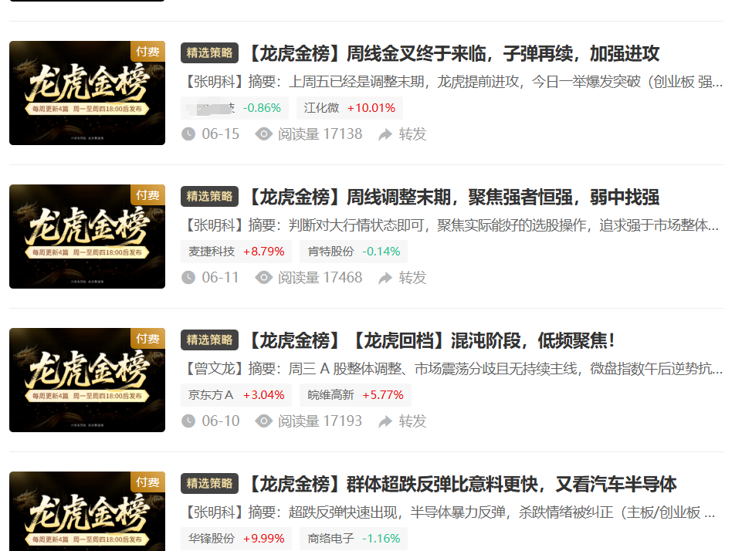
近期金榜战况
已经有2个翻倍股

Slide 12


Slide 13

注意，仅供手机APP过渡使用
Notes:
https://a1.n8n8.cn/pc-page/lhtj?open=renewal&pageId=400000980

